Slide 1
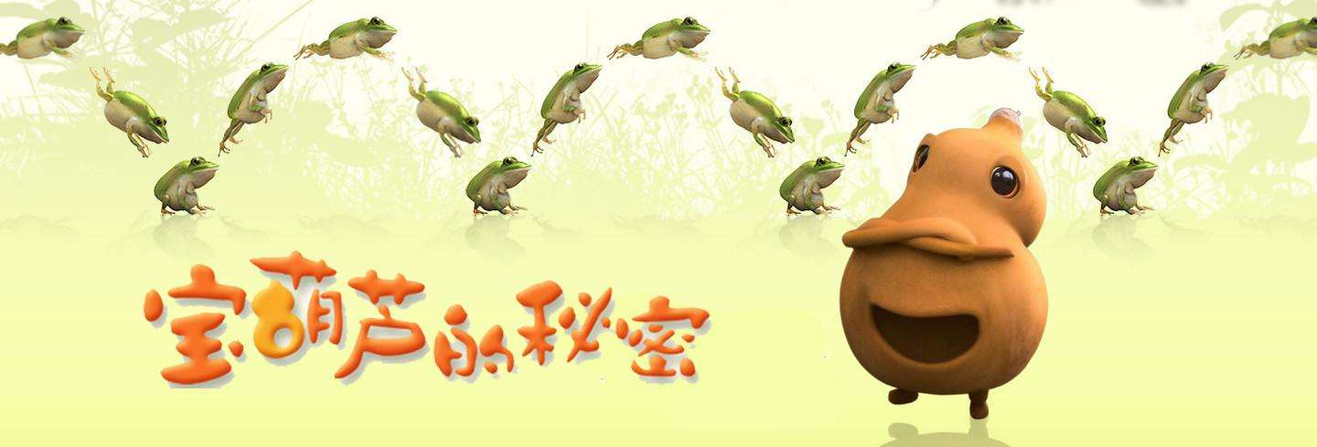
导入新课

Slide 2
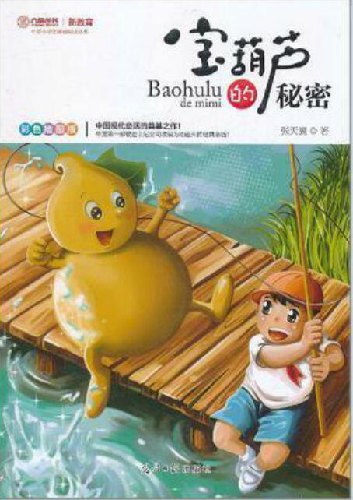
你知道什么是宝葫芦吗?你在别的故事中听说过关于宝葫芦的故事吗?你想有一个宝葫芦吗?

Slide 3
25 宝葫芦的秘密(节选)
部编 RJ·四年级下册

Slide 4
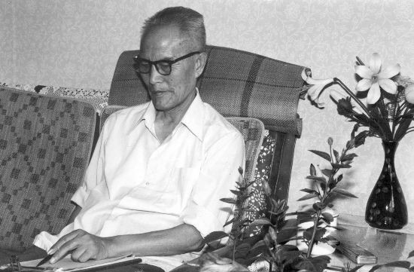
知识链接
张天翼：(1906 ——1985)，中国现代第一位长篇童话大师,中国童话界的一位奇才。
中国现代著名作家。祖籍湖南湘乡，出生于南京。现代著名作家，他不仅为大人写作，也为孩子们创作了很多童话作品。
代表作有童话《大林与小林》 《宝葫芦的秘密》 《秃秃大王》，小说《华威先生》《鬼土日记》等。

Slide 5
字词学习
会
我
认
yāo
jǔ
guāi
niǎn
妖
怪
规
矩
乖
巧
撵
上
yā
zhuài
chòng
shòu
脚
丫
拽
住
冲
着
瘦
长

Slide 6
字词学习
会
我
写
jiè
shào
yāo
jǔ
guāi
niǎn
tàng
介
绍
妖
矩
乖
撵
烫
liū
yā
zhuài
fú
tiǎn
kuí
shòu
bà
溜
丫
拽
福
舔
葵
瘦
罢

Slide 7
词语积累
音
多
字
chōng
zhǎng
（ )得到
（ )冲锋
（ )成长
dé
冲
长
得
de
（ )跑得快
chòng
cháng
（ )冲着
（ )长度
děi
（ )得用功

Slide 8
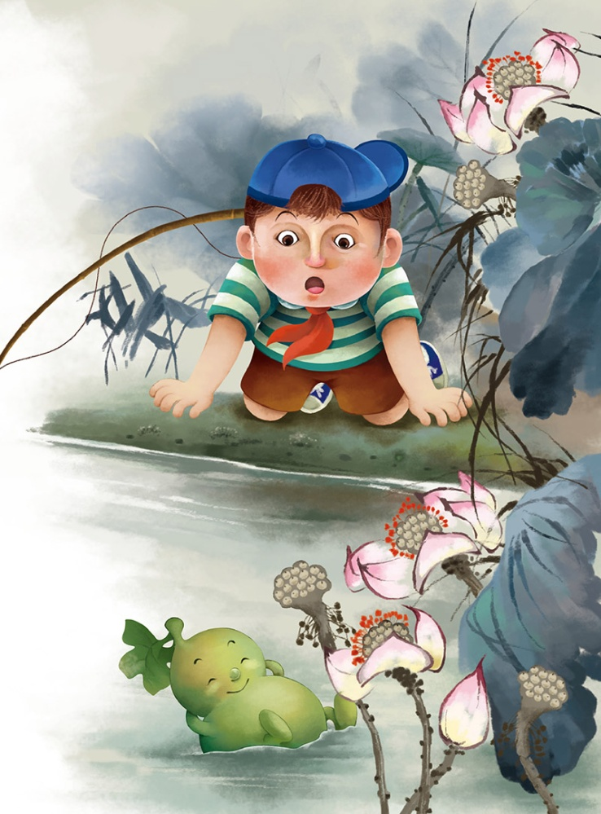
整体感知
课文的主要人物是谁？
王葆
奶奶
主要人物

Slide 9
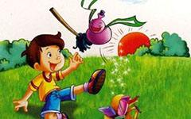
这篇课文给我们讲了一个什么故事？
这篇课文主要讲了一个叫王葆的小朋友听奶奶讲宝葫芦的故事后着了迷，总想得到一个宝葫芦。因为得到宝葫芦后就会要什么有什么，幸福极了。

Slide 10
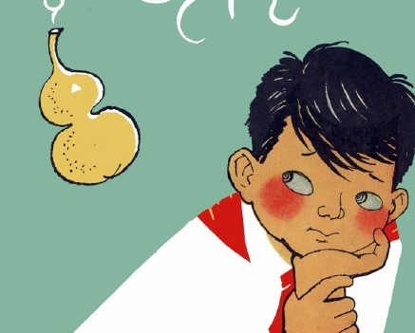
王葆是一个什么样的人？请你用课文中的话来说说。
平平常常的普通人
一个少先队员
很爱听故事
这样的一个王葆和宝葫芦之间有什么故事呢？

Slide 11
课文解读
奶奶给王葆讲了哪些故事呢？
选一个，根据已有内容创编故事，讲给同学听。（课后第2题）

Slide 12
上次讲的是张三劈面撞见了一位神仙，得了一个宝葫芦。下次讲的是李四出去远足旅行，一游游到了龙宫，得到了一个宝葫芦。王五呢，他因为是一个好孩子，肯让奶奶给他换衣服，所以得到了一个宝葫芦。至于赵六得的一个宝葫芦——那是掘地掘来的。

Slide 13
创编故事
张三很善良，虽然自己很穷，但是还经常接济比自己更穷的人。一天早晨，他打开大门，发现一个白胡子老头躺在大门外的路上。他赶紧跑上去把老人扶到家里，给他倒热水喝，把家里仅有的馒头拿给他吃。老人喝了水、吃了馒头，恢复了力气，把身上的一个葫芦摘下来，送给张三。张三再三拒绝，但老人执意要把葫芦送给张三，张三只得收下葫芦。
夜里，葫芦散发出亮光，并说道：“主人，只要你说出想要的东西，我就可以满足你的要求！” 张三喜出望外，他想：“我要吃水蜜桃。”于是立刻就有一盘水蜜桃。从此，他想要什么就会出现，善良的张三把东西分给自己的邻居，人们都跟着他过上了幸福的生活。

Slide 14
默读课文。说一说王葆为什么想得到一个宝葫芦。 （课后第1题）

Slide 15
不管张三也好，李四也好，一得到了这个宝葫芦，可就幸福极了，要什么有什么。张三想：“我要吃水蜜桃。”立刻就有一盘水蜜桃。李四希望有一条大花狗，马上就冒出了那么一条——冲着他摇尾巴，舔他的手。
后来呢？后来不用说，他们全都过上了好日子。
宝葫芦的神奇之处

Slide 16
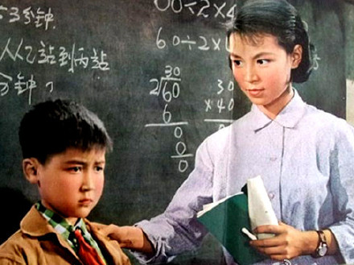
一直到我长大了，有时候还想起它来。我有几次对着一道算术题发楞，不知道要怎么样列式子，就由“8”字想到了宝葫芦——假如我有这么一个，那可就省心了。
遇到难题，渴望宝葫芦

Slide 17
我和同学们比赛种向日葵，我家里的那几棵长得又瘦又长，上面顶着一个小脑袋，可怜巴巴的样儿，比谁的也比不上。我就又想到了那个宝贝：“那，我得要一棵最好最好的向日葵，长得不能再棒的向日葵。”
比赛种向日葵，渴望宝葫芦

Slide 18
可那只不过是幻想罢了。
可我总还是要想到它。那一天我和科学小组的同学闹翻了，我又想到了它。 “要是我有那么一个葫芦，那……”
省略号表示王葆对宝葫芦还有很多很多的幻想和渴望。

Slide 19
仿写
用上“要是……那……”，仿写假设关系的句子。
要是明天天气好，那我就能去户外活动了。

Slide 20
体会课文中王葆的形象。
淘气、机灵、充满想象力。

Slide 21
语言描写
我来给你们讲个故事。可是我先得介绍介绍我自己：我姓王，叫王葆。我要讲的，正是我自己的一件事情，是我和宝葫芦的故事。
俏皮的语言，可见王葆的顽皮。

Slide 22
你们也许要问：“什么？宝葫芦？就是传说故事里的那种宝葫芦么？”
不错，正是那种宝葫芦。
自问自答，活泼淘气

Slide 23
看似严肃，实则淘气、可爱
可是我要声明，我并不是什么神仙，也不是什么妖怪。我和你们一样，是一个平平常常的普通人。你们瞧，我是一个少先队员，我也和你们一样，很爱听故事。
强调自己的普通、平凡，说明自己讲的故事是真实的

Slide 24
至于宝葫芦的故事，那我从小就知道了。那是我奶奶讲给我听的。奶奶每逢要求我干什么，就得给我讲个故事。这是我们的规矩。
和奶奶立“规矩”，着实淘气

Slide 25
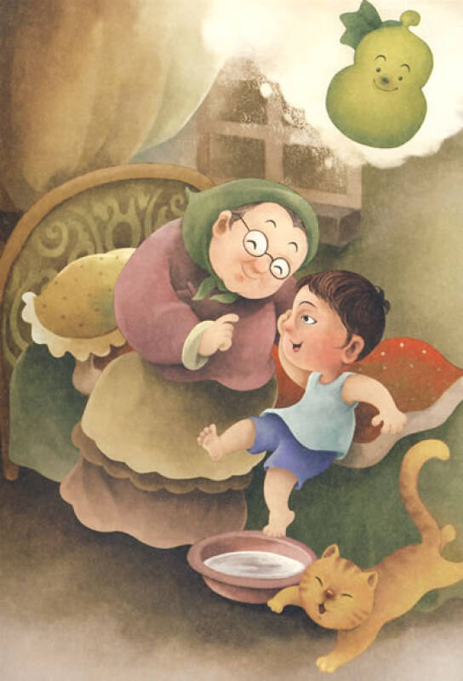
语言、动作描写
“乖小葆，来，奶奶给你洗个脚。”奶奶总是一面撵我，一面招手。
“我不干，我怕烫。”我总是一面溜开，一面摆手。
“不烫啊。冷了好一会了。”
“那，我怕冷。”
淘气

Slide 26
语言描写
奶奶撵上了我，说洗脚水刚好不烫也不冷，非洗不可。
我只好让步。不过我有一个条件：“你爱洗就让你洗。你可得讲个故事。”就这么着，奶奶讲了个宝葫芦的故事。
淘气
王葆和奶奶立下的规矩

Slide 27
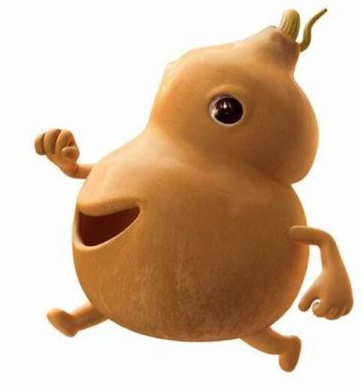
语言描写
“好小葆，别动！”奶奶刚给我洗了脚，忽然又提出一个新的要求来。“让我给你剪一剪……”
什么！剪脚趾甲呀？那不行！我光着脚丫，一下地就跑。可是胳膊给奶奶拽住了，没有办法。
淘气

Slide 28
语言描写
不过我得提出我的条件：“那，非得讲故事。”于是奶奶又讲了一个——又是宝葫芦的故事。
每次奶奶都讲宝葫芦的故事
机灵

Slide 29
语言描写
语言描写,塑造人物形象的重要手段。语言描写包括人物的独白和对话。独白是反映人物心理活动的重要手段。对话可以是两个人的对话，也可以是几个人的相互交谈。

Slide 30
好处总是鲜明地展示人物的性格，生动地表现人物的思想感情，深刻地反映人物的内心世界，使读者“如闻其声，如见其人”，获得深刻的印象。

Slide 31
一直到我长大了，有时候还想起它来。我有几次对着一道算术题发楞……那一天我和科学小组的同学闹翻了，我又想到了它。 “要是我有那么一个葫芦，那……”
充满想象力

Slide 32
小练笔
明明周末想去科技馆，但是妈妈想带她去姥姥家，请你体会明明的心理活动，用语言描写的方式写一写。
提示：假如你是明明，你会怎么向妈妈表达你的意愿？注意人物语言要符合人物的身份和性格特征。

Slide 33
假如你拥有了一个宝葫芦，你会用它来做什么？
示例：我会用它来造一种容器，它能把地球上的废气、废水、废渣全部收集起来，再把它们变废为宝。这样地球上的天变蓝了，水变清了，山变绿了。

Slide 34
（课后选做题）
当王葆真的得到了一个宝葫芦时，他逐渐认识到靠宝葫芦不劳而获，带给他的不是幸福，而是烦恼。这是怎么回事呢？感兴趣的同学可以读读《宝葫芦的秘密》这本书。
提示：找到原著读一读吧！

Slide 35
王葆逐渐发现宝葫芦原来不分青红皂白，只懂盲目服从，多次让王葆处于尴尬境地，让他哭笑不得。宝葫芦还让王葆偷懒、说谎，失去了朋友。后来，王葆发现自己得到的东西都是宝葫芦偷来的。王葆终于认识到靠宝葫芦不劳而获，带给自己的不是幸福，而是烦恼。于是气急败坏，把宝葫芦扔了。

Slide 36
结构梳理
故事开头主人公自我介绍以及要讲的故事。
宝葫芦的故事
——洗脚要奶奶讲故事
故事的结局都过上了好日子
从小听奶奶讲宝葫芦的故事
——剪脚趾甲要奶奶讲故事
……
长大了遇到困难，就会想到宝葫芦。

Slide 37
主题概括
本课叙述的是王葆的奶奶讲了很多关于宝葫芦的故事，从此王葆便经常想象自己拥有宝葫芦，表现了奶奶的和蔼、见识广和王葆淘气、机灵以及
充满想象力的特点，说明了孩子的世界里充满了好奇心和神奇色彩。

